Slide 1
Hayvan Genetik Kaynaklarının Korunması
Doç. Dr. Seyrani KONCAGÜL
Dr. Öğr. Üyesi Ahmet UÇAR

Slide 2
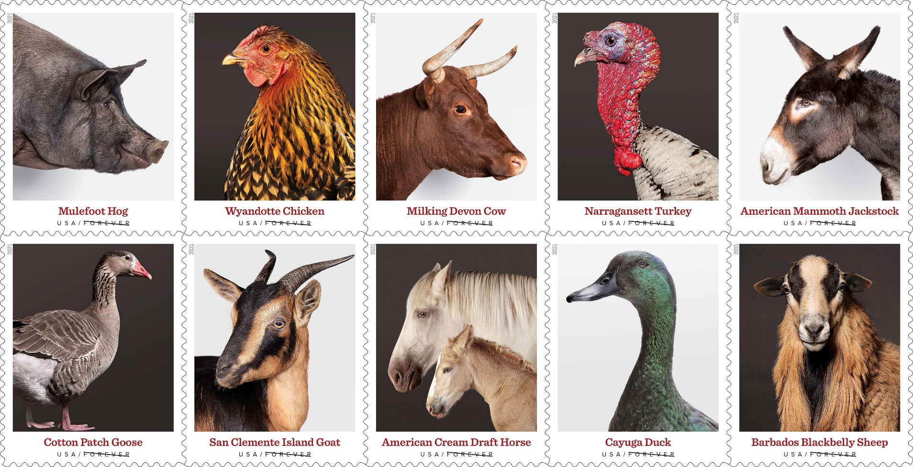
TÜR: Birbirleriyle gerçekten ya da potansiyel olarak çiftleşebilen ve diğer popülasyonlardan eşeysel olarak izole olmuş, doğada bir göreve sahip olan doğal popülasyonlardır.

Slide 4
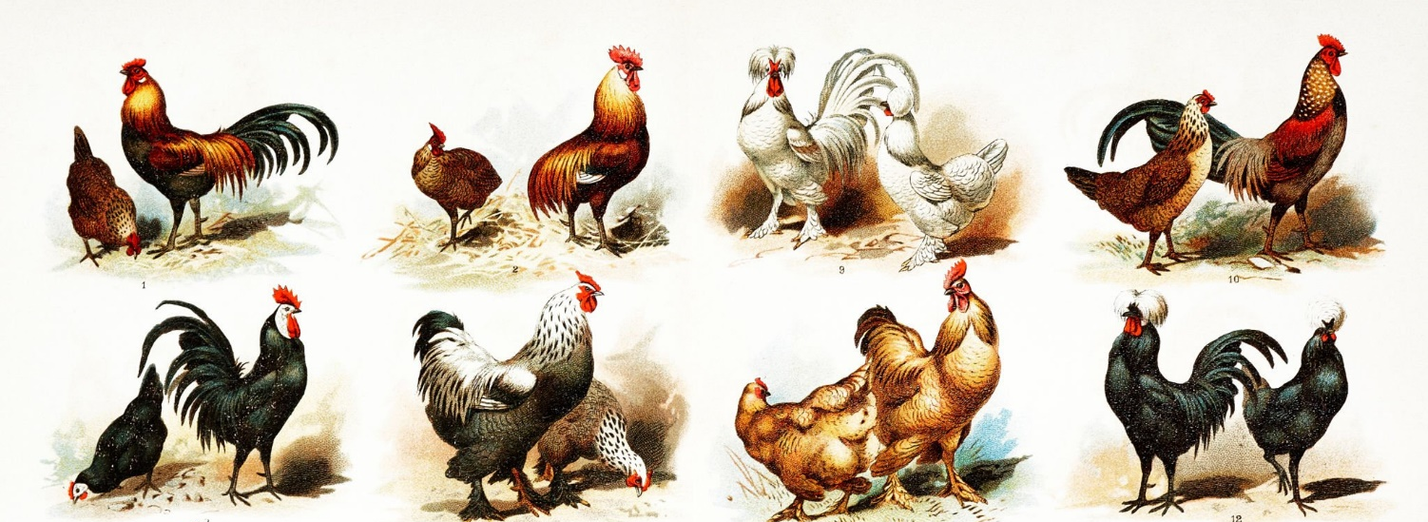
Biyoloji dahilinde ırklar, bir takım izolasyon mekanizmaları ile tanınırlar. Bir tür içerisindeki farklı popülâsyonların ırk olarak tanımlanabilmesi için, o popülâsyonların birbirleriyle hiçbir irtibatının bulunmaması ve bulunamaması gerekmektedir.

Slide 5
Seleksiyon ve özel yetiştirme sonucu birbirine benzer hale gelmiş ve sahip oldukları özellikleri homojen bir şekilde döllerine aktaran hayvanladır
Diğer ırklara kıyasla kolay ayırt edilebilir özellikleri olan hayvan grubu
Sahip oldukları özel ve ayırt edici özellikleri kalıtım yoluyla nesiller boyunca sürdürebilen insan, hayvan ya da bitki çeşidi (varyete) ya da ırkıdır.
Ya aynı tür içinde, birbirine benzeyen bir gruptan görsel olarak ayırt edilebilir ve tanımlanabilir görünüş yapısına sahip evcil hayvan alt-grubu, ya da kültürel ve/veya coğrafik olarak farklı bir tanımlamaya yol açacak ölçüde fenotipik farklılıkları olan hayvan grubu

Slide 6
Yetiştiricilerin bir çoğu tarafından öyle olduğu konusunda fikir birliği olunan bir evcil hayvan grubudur, Yetiştiricilerin kendi aralarında kullanmak için söyledikleri (ya da uydurdukları) ve belirli bir bilimsel tanımlamanın dışında olduğu zaman hiç kimsenin yetiştiriciyi yanlışlık yapıyor diye söylemeyeceği bir terimdir.
Belirli bir kalıtımsal özelliği ya da özellikleri sürdüren akraba bir hat, çeşit, varyete
Yeterince çok insanın ırk olduğunu söylediği ırk ırktır

